Slide 1

PART2 THEME 2
中小企業における
人材の定着支援
2026年度中小企業診断士理論政策更新研修
株式会社実践クオリティシステムズ

Slide 2
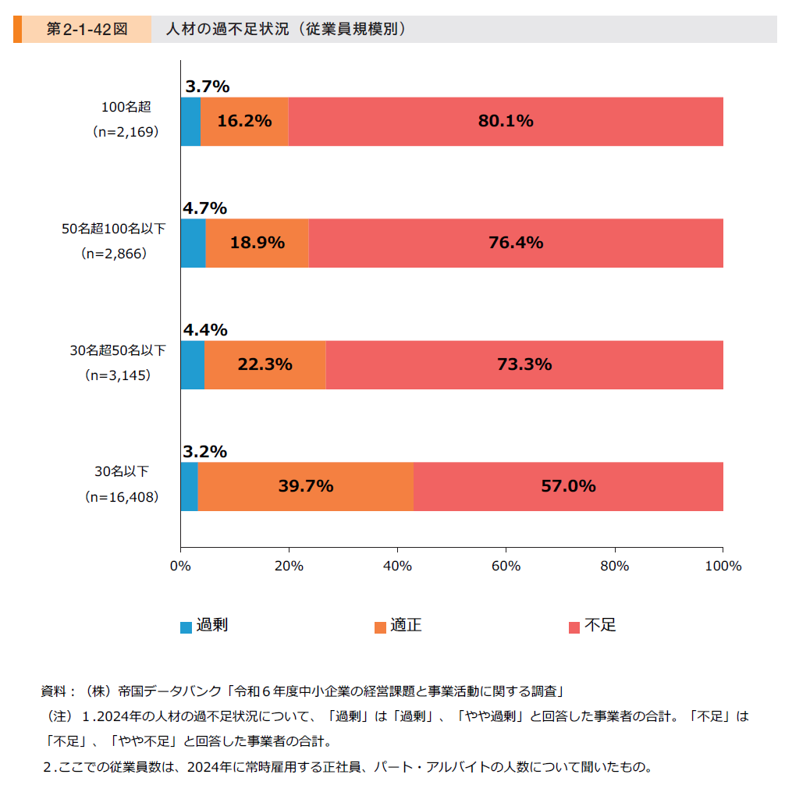
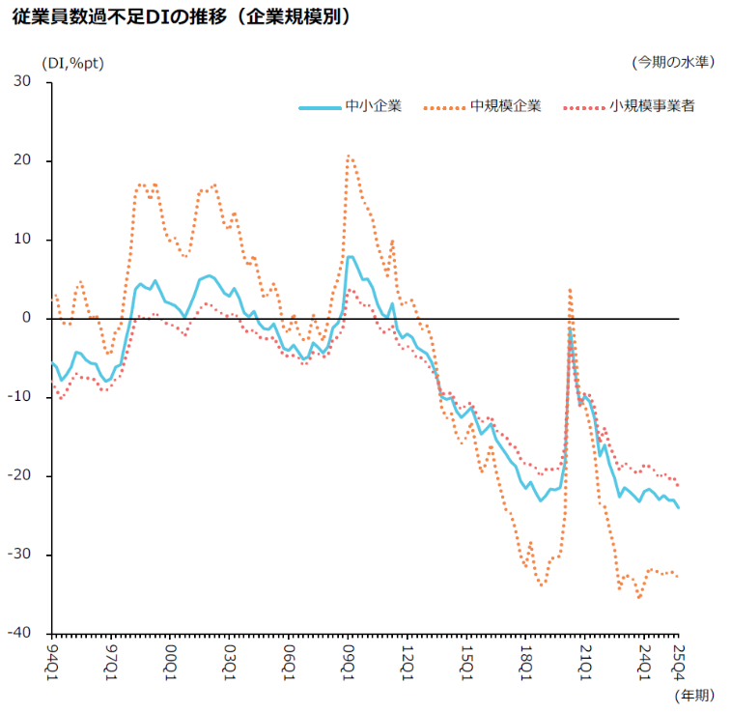

SECTION 2
人手不足の現状
テキスト P1４
2024年データで全規模の50％超が不足を実感している。
不足感は年々増加。ここ30年経験のない人手不足の状況となっている。

Slide 3
SECTION 2
人手不足の原因：人口減少
テキスト P1５
日本の生産年齢人口
1995年 | 約8,716万人
2000年 | 約8,638万人
2005年 | 約8,409万人
2010年 | 約8,173万人
2015年 | 約7,629万人
2020年 | 約7,509万人
2025年(推定) | 約7,354万人
人手不足の大きな要因は、生産年齢人口(15歳～65歳)の減少にあると考えられる。
1995年から生産年齢人口は一貫して減少しているため、日本の構造的な問題である。

Slide 4
SECTION 2
人手不足の原因：補完策
テキスト P1５
補完策とその限界
女性・高齢者の就業率向上
外国人労働者の増加
IT・AI・ロボットの活用
しかし…
女性・高齢者の就業率は頭打ち
外国人労働者数は増加も、減少分全てを補うのは困難
IT活用は企業間で大きな差
日本全体で解消は考えにくい。1社1社の対応を要する課題

Slide 5
SECTION 3
離職が企業に与える影響
テキスト P1５
前章で見た通り人手不足は今後さらに深刻となっていくことが予想される。
人手不足に対応するためには従業員の定着率を高める＝離職を減らすことが一つの解決の方向になる。

Slide 6
SECTION 3
離職が企業に与える影響
テキスト P1６
そもそも従業員の離職は、企業にとって3つの面でマイナスの影響を及ぼす
01
02
03
業務面
コスト面
組織面
・業務遂行のための残業費
・新規採用費
・新人の教育コスト
・残ったメンバーの業務負荷増
・職場生産性の一時低下
（属人化による引継ぎ困難が
あるとさらに低下）
・残ったメンバーの士気低下
・職場の雰囲気悪化
・「連鎖離職」のリスク

Slide 7
SECTION 3
離職が企業に与える影響
テキスト P1６
企業規模が小さいほど、1人の離職が組織に与える影響は大きい
人手不足における小規模企業の特徴
採用コストの目安
仕事の属人化が強く、引継ぎ困難
売り手市場で新規採用は容易でない
（長期化のリスク）
採用コストが相対的に大きい
残ったメンバーの負荷が大きく、連鎖離職のリスク
月額型 求人情報誌掲載料
20万円〜/月
採用エージェント経由
年収の20〜30％
利益額規模の小さな企業には重い負担

Slide 8
SECTION 3
離職の理由（統計データ）
テキスト P1７
（単位：％）
理由 | 男性 | 女性 | 男女平均
仕事の内容に興味を持てなかった | 7.4 | 5.0 | 6.2
能力・個性・資格を生かせなかった | 5.1 | 5.4 | 5.25
職場の人間関係が好ましくなかった | 9.1 | 13.0 | 11.05
会社の将来が不安だった | 5.2 | 4.6 | 4.9
給料等収入が少なかった | 8.2 | 7.1 | 7.65
労働時間・休日等の労働条件が悪かった | 8.1 | 11.1 | 9.6
結婚・出産・育児・介護・看護 | 0.3 | 1.6 | 0.95
その他の個人的理由 | 17.3 | 25.1 | 21.2
定年・契約期間の満了 | 16.9 | 9.8 | 13.35
会社都合 | 5.8 | 5.3 | 5.55
その他の理由（出向等含む） | 14 | 6.9 | 10.45
個人的理由と会社都合の離職を除いた離職の主な理由
11.05%
職場の人間関係
9.60%
労働時間・休日等
7.65%
給料等収入（仕事・労働条件に見合っ
た収入）
令和5年雇用統計調査 表5：転職入職者が前職を辞めた理由（令和5年・男女別）

Slide 9
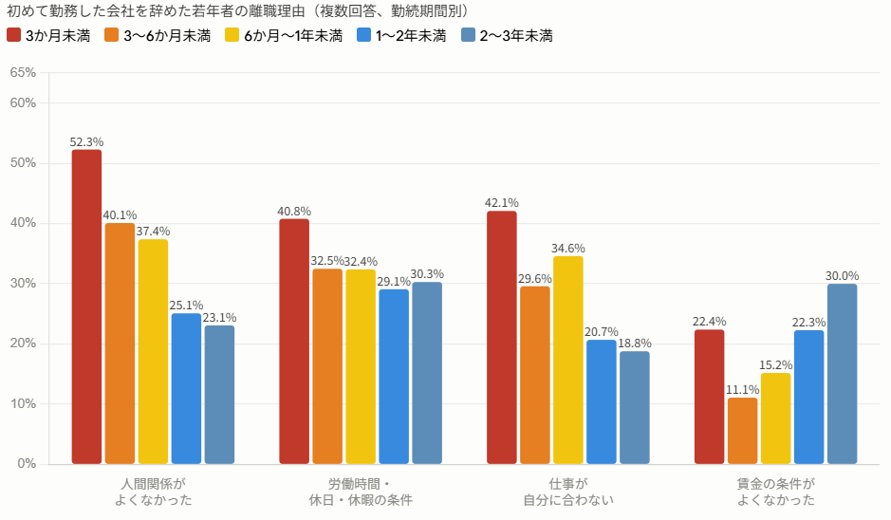
SECTION 3
離職の理由（早期離職者）
テキスト P1８
若手の早期離職では「仕事が自分に合わない」が大きな理由として浮上
背景にあるもの
入社前に期待していた企業・仕事像と現実とのギャップが大きい
入社後に十分な教育がないまま仕事を求められ、失敗体験から自信を喪失する

Slide 10
SECTION 3
離職の理由（統計データ）
テキスト P1８
実践クオリティシステムズの支援経験から、早期離職者を除いて中小企業の離職者は以下のような傾向にあった。
①
単一ではなく複数の理由が重なる
激務かつ人間関係が良くない、のように一つの不満ではなくいくつかの不満が積み重なって離職に至る
②
ある程度の期間、耐え続ける
すぐに辞めるのではなく、悩み続けてある日決断する
③
潜在的には長く勤める気がある
転職の幅は比較的狭いことからも、本来は今の企業で働き続けたい
10 / 24

Slide 11
SECTION 3
ハーズバーグの二要因理論
テキスト P1９
動機づけ理論に二要因論がある。仕事における「満足」と「不満足」は別の要因から生まれるとする。
衛生要因（不満足の要因）
動機付け要因（満足の要因）
満たされないと不満を生むが、満たしても満足にはつながらない
満たされると満足度や活躍につながる
給与・労働条件
職場の人間関係
労働時間・休日
会社の方針・管理体制
職場環境・福利厚生
達成感・成果の認識
承認・評価
仕事そのもののやりがい
責任・裁量
成長・キャリア

Slide 12
SECTION 3
ハーズバーグの二要因理論
テキスト P1９
二要因論を離職理由に当てはめると、離職理由の上位（人間関係・労働時間・給与）は、衛生要因に該当する。
近年は「成長・キャリア」を求める転職も増えている。これは動機づけ要因の不足が当てはまる。
しかし中小企業の離職は依然として衛生要因による悩みが中心。離職を防ぐには、衛生要因の発生後、長期化させないことが重要。

Slide 13
SECTION 3
補足：離職理由：結婚・出産・育児・介護・看護
テキスト P1９
全体の１％程度と少ないが、「本人都合」の裏に企業側の課題が潜んでいる可能性
「本人都合」の裏にある企業側の課題
■ 柔軟な勤務形態の整備不足
■ 育児・介護休業法の両立支援制度はあるが、利用ハードルが高い職場環境
■ 「少子高齢化」で就業しながら家族を介護する“ビジネスケアラー”が増加
■ 短時間勤務希望者に対し、求人側はフルタイム前提のまま
結果として労働需給のミスマッチが生じる

Slide 14
SECTION 5
定着のために
テキスト P２０
ここまで、人手不足の状況や従業員の離職について見てきた。
ここから従業員の定着について考えていく。

Slide 15
SECTION 5
定着のために
テキスト P２０
従業員エンゲージメントとは
従業員が会社・仕事・職場に対して持つ自発的な貢献意欲・愛着の総体
企業と従業員の相互の信頼感に基づくもの。エンゲージメントが高い従業員は離職率が低く、業務パフォーマンスも高い傾向。
エンゲージメントは中小企業でも重要。
その中でも人材定着において必要なのは…
「基本的信頼感」
○「この職場で働き続けられる」という基本的な安心・信頼感の形成と維持
見落としてはならない離職理由：結婚・出産・育児・介護・看護
→ 短時間勤務・テレワーク整備、業務マニュアル化による属人性排除で離職を防げる可能性

Slide 16
SECTION 5
定着のための取組：前提
テキスト P２０
前提：経営者の視線と行動
経営者が従業員の状況に目を向け、行動を起こさなければ、定着率は上がらない
認識する
パワーハラスメントや過度な業務負荷が放置されていないか。
「うちでは仕方がない」を許さない姿勢。
知る
自社で何が起きているかを知る。経営者が従業員の状況に目を向ける。
一人一人に対応する
10名規模の企業では制度先行は非効率。個別対応を優先し、本人・周囲が納得感ある着地点を探す。
見落としてはならない離職理由：結婚・出産・育児・介護・看護
→ 一つ一つの対応の積み重ねが、従業員の納得感と信頼感を支えていく
→ 短時間勤務・テレワーク整備、業務マニュアル化による属人性排除で離職を防げる可能性

Slide 17
SECTION 5
定着のための取組：①
テキスト P２１
取組① 採用・入社直後の対応
早期離職の多くは「期待と現実のギャップ」と「初期の失敗体験」から
採用段階
入社直後
日頃
自社の仕事・労働環境を正直に伝える
求める人物像を明確に伝える
可能であれば仕事の現場を見せる
失敗・質問・意見が罰せられない教育体制
職場に馴染めているか日々の声掛け
既存メンバーから能動的に関わる
普段から方針・理念・目標を既存従業員に説明。
→ 短時間勤務・テレワーク整備、業務マニュアル化による属人性排除で離職を防げる可能性

Slide 18
SECTION 5
定着のための取組：②
テキスト P２１
取組② 衛生要因への対応
定期的な面談で、職場の状況を把握する
20名規模なら
面談のポイント
1週間
できれば社長が直接行う（多ければ職場の長）
異動・上司交代の直後、離職者が出た職場は特に注意
悩みの解決に向け、一歩でも行動する
「気にかけてもらえている」と感じるとき、人は会社に留まろうとする
で全員と話せる
（1人1時間でも）
まずは「話を聞くだけ」でも十分
→ 短時間勤務・テレワーク整備、業務マニュアル化による属人性排除で離職を防げる可能性
定着の鍵は制度よりも、日々の関わりの中にある。

Slide 19
SECTION 5
定着のための取組：③
テキスト P２１
取組③ 業務改善の実施
余裕の無さが、業務負荷と人間関係の悪化を招いている
業務の見直しで余裕を作る
業績と会社の方向性を共有する
業務の簡略化
マニュアル化による複数人実施
IT・AIの活用
属人化の解消
会社の将来不安は「ここで働き続けられるのか」という根本的信頼を揺るがす。
社長自ら会社の状態と方向性を伝える
厳しい状況も正直に共有する
「どう対処しようとしているか」を示す
→ 業務負荷が下がり、職場の人間関係も改善する
→ 短時間勤務・テレワーク整備、業務マニュアル化による属人性排除で離職を防げる可能性
定着の鍵は制度よりも、日々の関わりの中にある。

Slide 20
SECTION 5
定着の先 動機付け要因への対応
テキスト P２２
「働き続けられる職場」から「働き続けたい職場」へ
①
②
貢献を認める
成長機会と裁量
「会社に自分の貢献が認められている」という実感は、会社への愛着と信頼を増す。
普段と異なる仕事・立場を与え「自分で考え、決め、動ける余地」を作る。
● 面談時や貢献を感じた時に伝える
● 特別なコストをかけずに実践できる
● 経営者と社員が近い中小企業の強み
● 責任を負担に感じる従業員もいるため
与え方は画一的にしない
● 「任せる」が「放置」にならぬようフォロー
→ 短時間勤務・テレワーク整備、業務マニュアル化による属人性排除で離職を防げる可能性
定着の鍵は制度よりも、日々の関わりの中にある。

Slide 21
SECTION 6
支援
テキスト P２２
支援者の視点① 人が少なくなる前提で考える
人口は今以上に減っていく。現在人手に困っていない企業でも、高齢などで社員が離職した際に新たな人員の獲得が出来ないなど、この先新規獲得はさらに難しくなっていく。
仕事のやり方が10年前からほぼ変わらない企業は数多くある。
人手を減らして同じ結果を得る、もしくは事業自体を変化させることを想像しておく。
→ 短時間勤務・テレワーク整備、業務マニュアル化による属人性排除で離職を防げる可能性
定着の鍵は制度よりも、日々の関わりの中にある。

Slide 22
SECTION 6
支援
テキスト P２３
支援者の視点② 売上・利益を向上させる
離職の悪循環
業績低迷
給与・待遇
改善ができない
従業員の
先行き不安
離職・転職の
検討
▶
▶
▶
↓
業績が悪化すると、定着においても出来ることが少なくなる。
根本的には売上・利益を向上することである。
→ 短時間勤務・テレワーク整備、業務マニュアル化による属人性排除で離職を防げる可能性
定着の鍵は制度よりも、日々の関わりの中にある。

